Slide 1
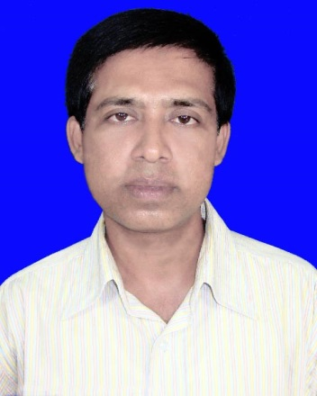
শিক্ষক পরিচিতি
মো:আসাদুজ্জামান
সহকারী শিক্ষক (কৃষি )
নীলমনিগঞ্জ মাধ্যমিক বালিকা বিদ্যালয়
নীলমনিগঞ্জ, চুয়াডাংগা

Slide 2
পাঠ পরিচিতি
শ্রেণি: ৭ম
বিষয়: বিজ্ঞান
অধ্যায়: প্রাকৃতিক পরিবেশ এবং দূষণ
পাঠ: পানি দূষণ

Slide 3
শিখনফল
পানি দূষণ কী তা বলতে পারবে
পানি দূষণের কারণ ব্যাখ্যা করতে পারবে
পানি দূষণের প্রতিকার ব্যাখ্যা করতে পারবে

Slide 4
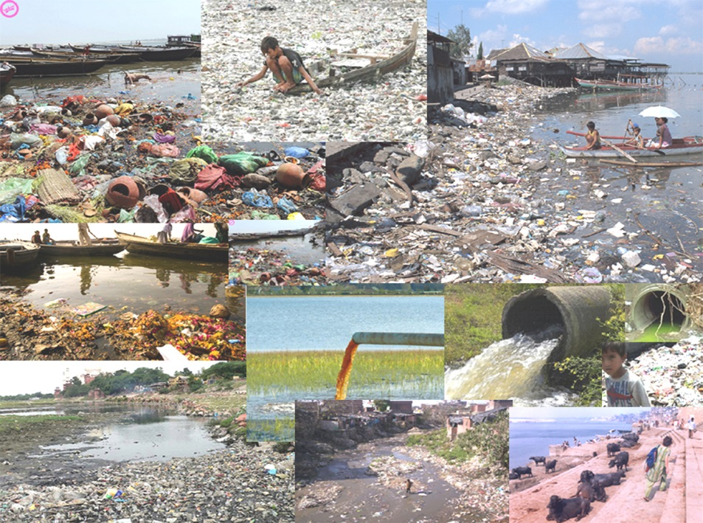

Slide 5
পাঠ ঘোষণা
পানি দূষণ

Slide 6
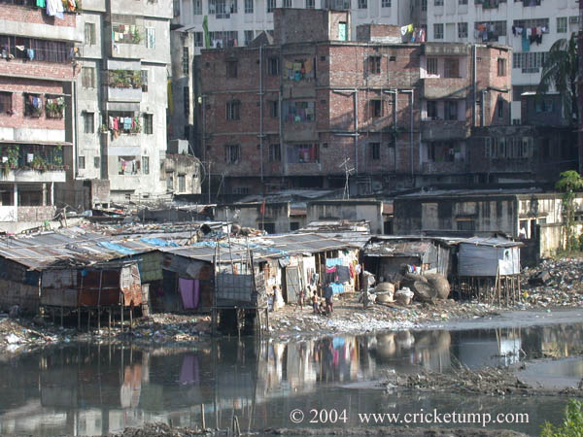

Slide 7
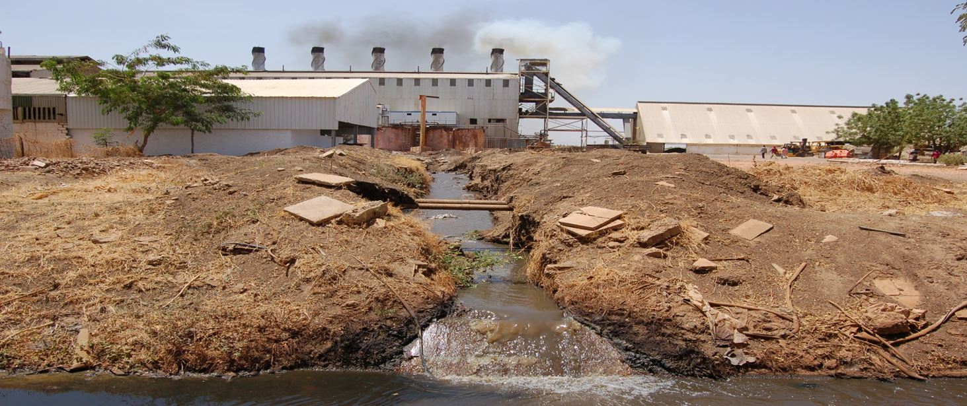
চিত্রটি লক্ষ কর

Slide 8
কর্মপত্র-১
পানি দূষণ বলতে কী বুঝ ?
একককাজ

Slide 9
পানি দূষণের সংজ্ঞা
পানিতে নোংরা, আবর্জনা, জীবের মৃতদেহ, কলকারখানার বর্জ্য ইত্যাদি মিশে পানিতে যে অবস্থার সৃষ্টি হয় তাকে পানি দূষণ বলে।

Slide 10
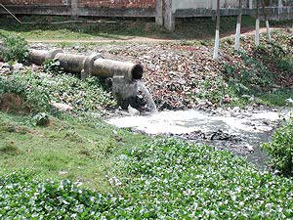
নিচের ছবিগুলো দেখ এবং ব্যাখ্যা কর

Slide 11
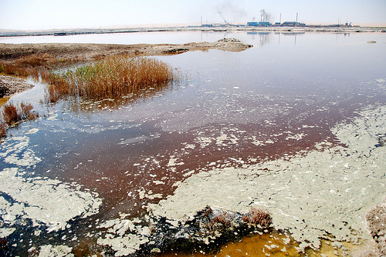

Slide 12
কর্মপত্র -২
পানি দূষিত হওয়ার কয়েকটি কারণ উল্লেখ কর।
( দলীয়ভাবে )

Slide 13
পানি যেভাবে দূষিত হয়
বন্যার ফলে
মানুষ ও গৃহপালিত পশু-পাখির বর্জ্য পানিতে মিশে
পয়:নিষ্কাশন ও শিল্পবর্জ্য পানিতে মিশে
কীটনাশক ও রাসায়নিক সার পানিতে মিশে
জলাশয়ের উপর কাঁচা পায়খানা তৈরীর ফলে

Slide 14
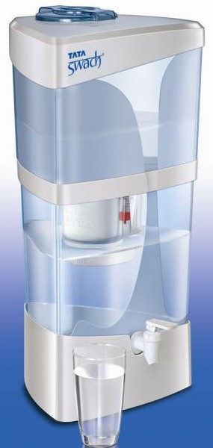
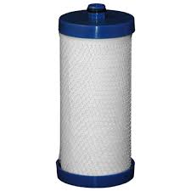

Slide 15
কর্মপত্র -৩
পানি দূষণ রোধে কী ধরনের পদক্ষেপ গ্রহন করা যায় ?
(জোড়ায় জোড়ায় )

Slide 16
যত্রতত্র ময়লা আবর্জনা ফেলা যাবেনা।
অধিক পরিমানে কীটনাশক ও রাসায়নিক সার ব্যবহার করা যাবে না।
কল-কারখানার বর্জ্য পরিশোধিত না করে নদীতে ফেলা যাবে না ।

Slide 17
মূল্যায়ন
২। প্রাণীকূল দ্বারা কীভাবে পানি দূষিত হয়?
৩। মানুষ এই দূষণ কীভাবে রোধ করতে পারে?
১। পানি দূষণ কী?

Slide 18
বাড়ির কাজ
পানি দূষণ রোধ সম্পর্কে তোমার এলাকার সবাইকে সচেতন করতে তুমি কী কী পদক্ষেপ গ্রহন করতে পার?

Slide 19


